Slide 1


Trường Đại Học Sư Phạm Kỹ Thuật TP.HCM
Khoa Công Nghệ Thông Tin
BÁO CÁO CUỐI KÌ
XÂY DỰNG “ƯƠM” - ỨNG DỤNG CHĂM SÓC CÂY TRỒNG
Môn học: Lập Trình Di Động
GVHD: Hoàng Công Trình
1

Slide 2
Thành Viên Nhóm 04
Phạm Ngọc Đăng Khoa
Nguyễn Hồng Thông Điệp
Đoàn Thái Sơn
2

Slide 3
NỘI DUNG
Giới thiệu về đề tài
Giao diện và chức năng
Tổng kết
3

Slide 4
NỘI DUNG
Giới thiệu về đề tài
Giao diện và chức năng
Tổng kết
4

Slide 5

Giới thiệu về đề tài
Ứng dụng "Ươm" là một ứng dụng di động được thiết kế để hỗ trợ người dùng trong việc chăm sóc cây trồng.
5

Slide 6
Giới thiệu về đề tài
Với Ươm, người dùng có thể dễ dàng quản lý, theo dõi và chăm sóc các loại cây cảnh của mình một cách hiệu quả.
6

Slide 7
Lợi ích
Hỗ trợ người dùng tăng cường kiến thức về cây trồng và phát triển kỹ năng chăm sóc cây cảnh.
Tiết kiệm thời gian và công sức của người dùng bằng cách cung cấp lịch trình và nhắc nhở chăm sóc cây cảnh.
7

Slide 8
Các nền tảng công nghệ sử dụng
Java
Android Studio
Firebase
8

Slide 9
NỘI DUNG
Giới thiệu về đề tài
Giao diện và chức năng
Tổng kết
9

Slide 10
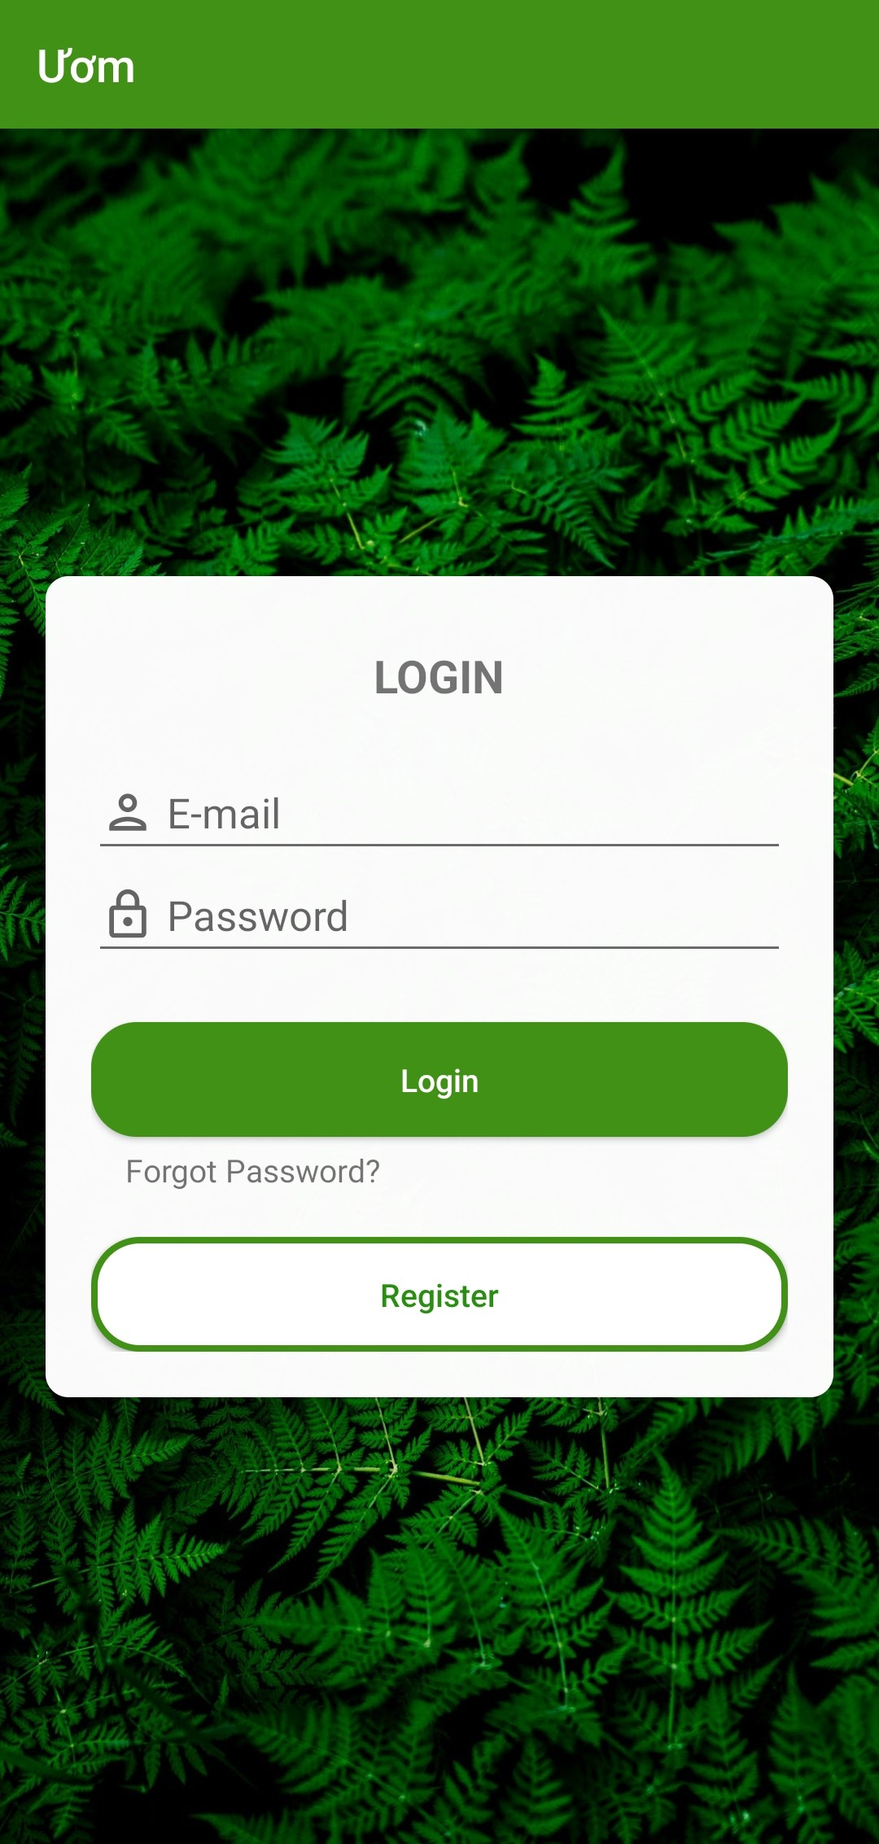
Giao diện
Đăng nhập
10

Slide 11

Chức năng
Đăng Nhập: Người dùng có thể đăng nhập vào ứng dụng bằng cách sử dụng tài khoản đã đăng ký
11

Slide 12
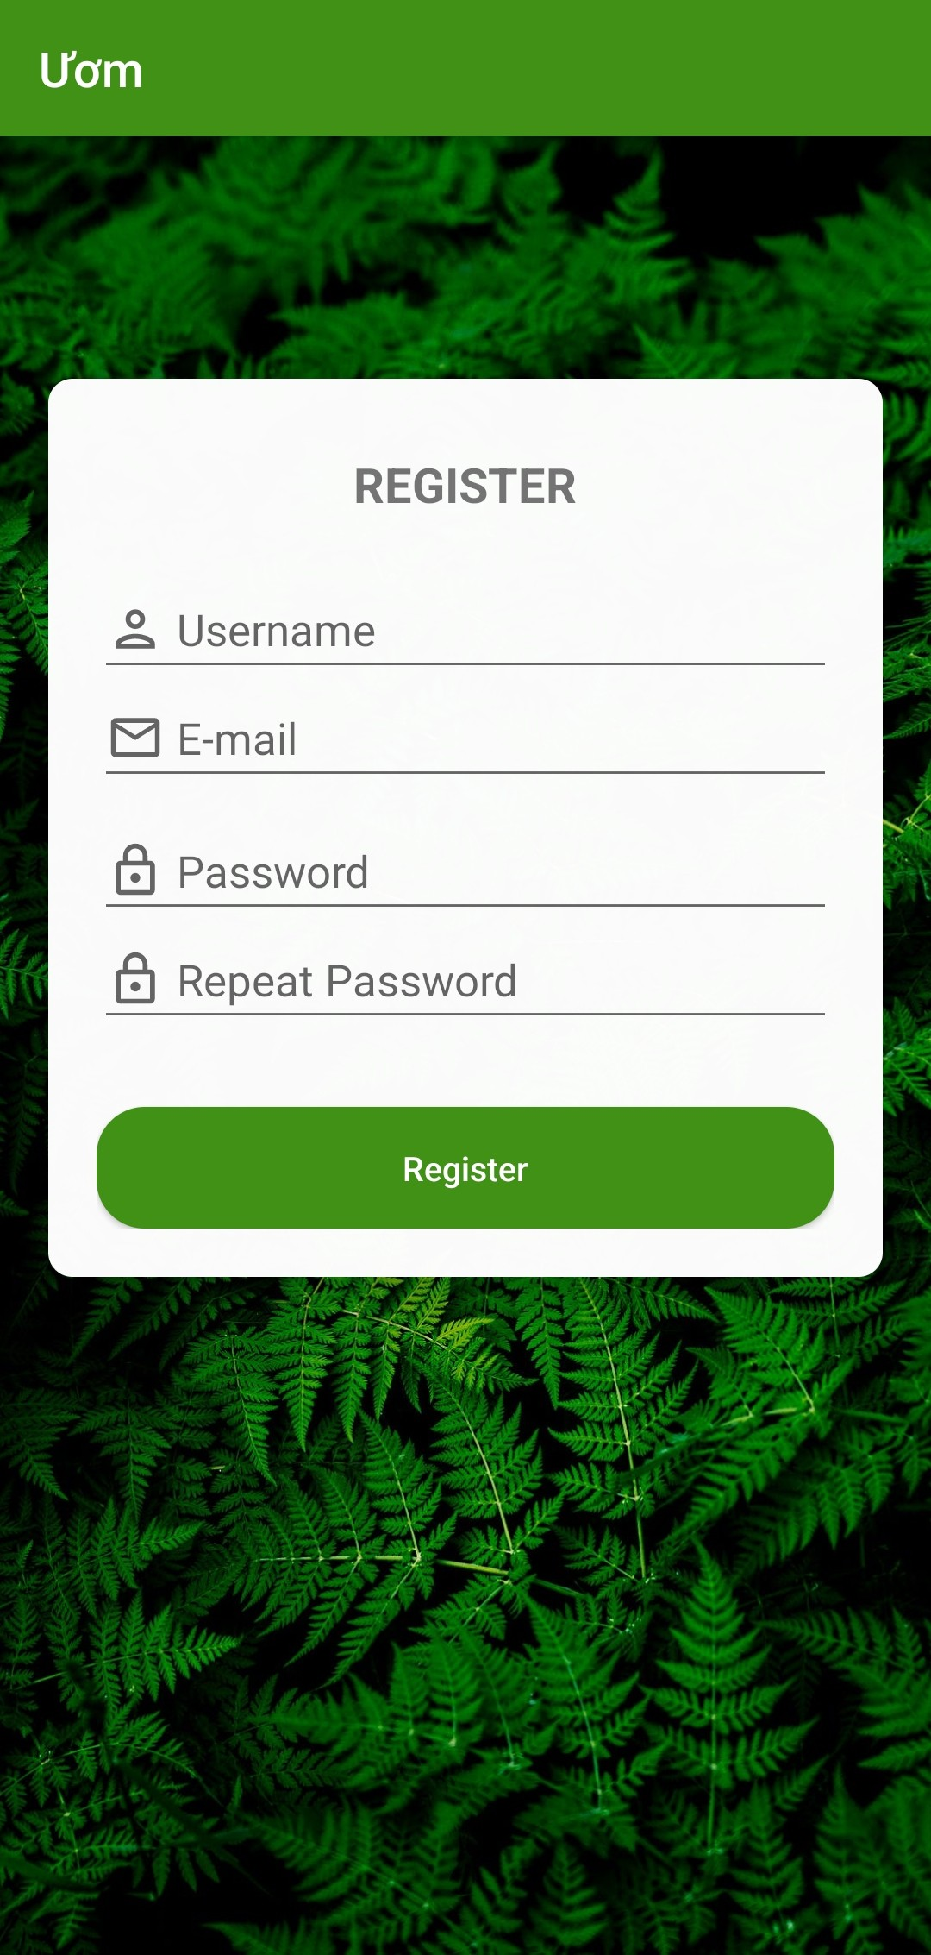
Giao diện
Đăng ký
12

Slide 13
Chức năng
Đăng ký: Người dùng có thể đăng ký tài khoản bằng cách cung cấp tên, email và mật khẩu đăng nhập
13

Slide 14
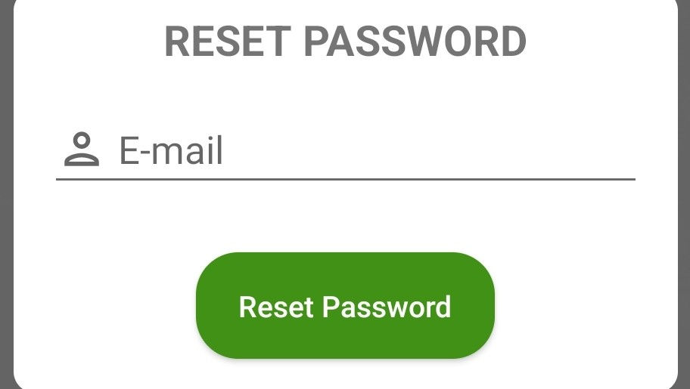
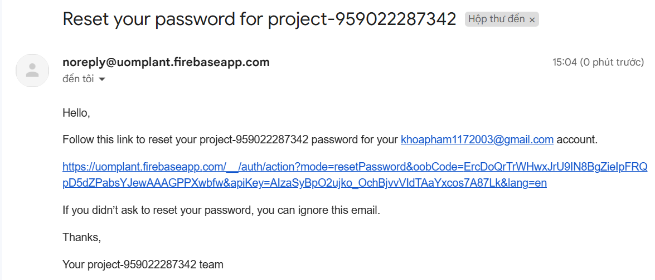
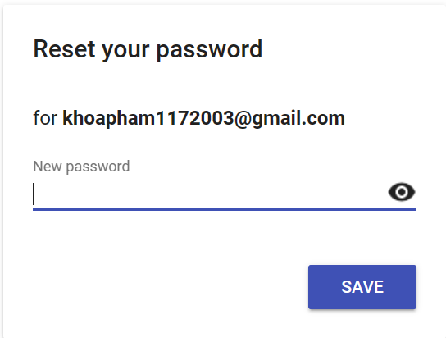
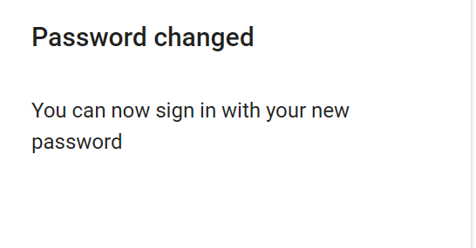
Giao diện
Quên mật khẩu
14

Slide 15
Chức năng
Quên mật khẩu: Khi người dùng quên mật khẩu, hệ thống sẽ hỗ trợ người dùng tạo mật khẩu mới qua email.
15

Slide 16

Giao diện
Đăng xuất
16

Slide 17
Chức năng
Đăng xuất: Người dùng đăng xuất tài khoản của mình khỏi ứng dụng
17

Slide 18
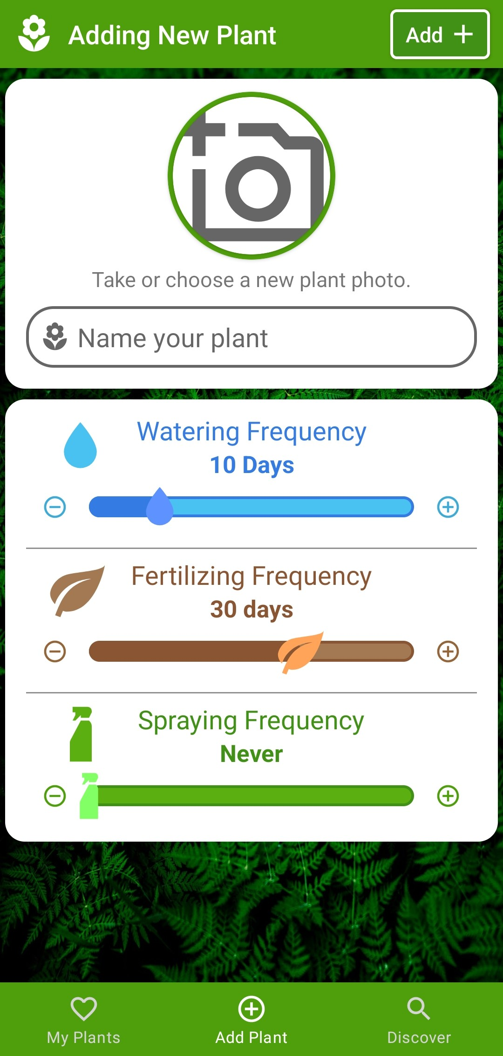
Giao diện
Thêm cây trồng mới
18

Slide 19
Chức năng
Thêm Cây Trồng: Người dùng có thể thêm mới các loại cây trồng vào danh sách của mình bằng cách cung cấp tên gọi, hình ảnh, và thông tin về chu kỳ chăm sóc.
19

Slide 20
Chức năng
Chọn Hình từ Thiết Bị hoặc Camera: Người dùng có thể chọn hình ảnh từ thư viện hình ảnh của thiết bị hoặc chụp ảnh mới từ camera để thêm vào cây trồng của mình.
20

Slide 21
Chức năng
Thiết Lập Chu Kỳ: Người dùng có thể thiết lập các chu kỳ chăm sóc cho từng loại cây trồng, bao gồm tần suất tưới nước, phân bón, phun thuốc.
21

Slide 22
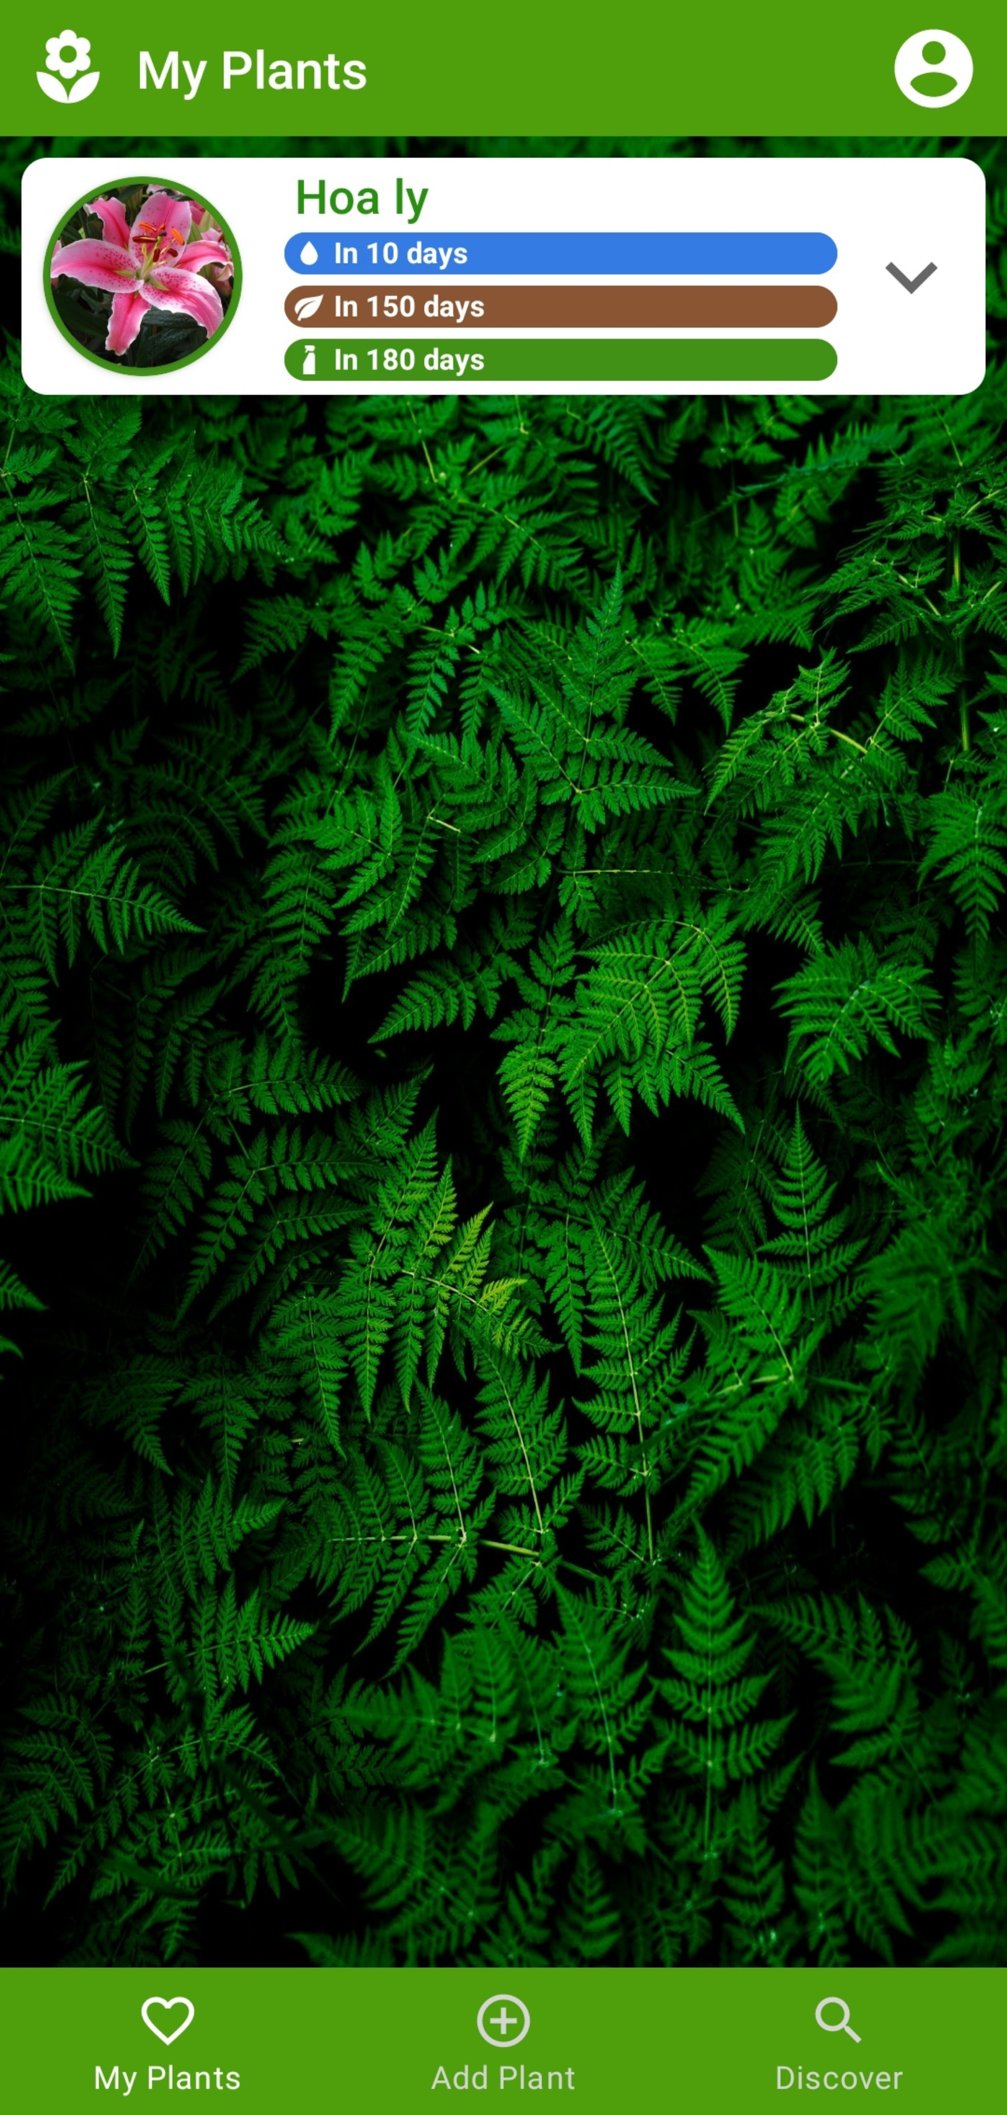
Giao diện
Quản lý chu kì chăm sóc cây trồng
22

Slide 23
Chức năng
Reset Chu Kỳ: Cung cấp tính năng đếm ngược ngày, đặt lại các chu kỳ chăm sóc đã được thiết lập trước đó.
23

Slide 24
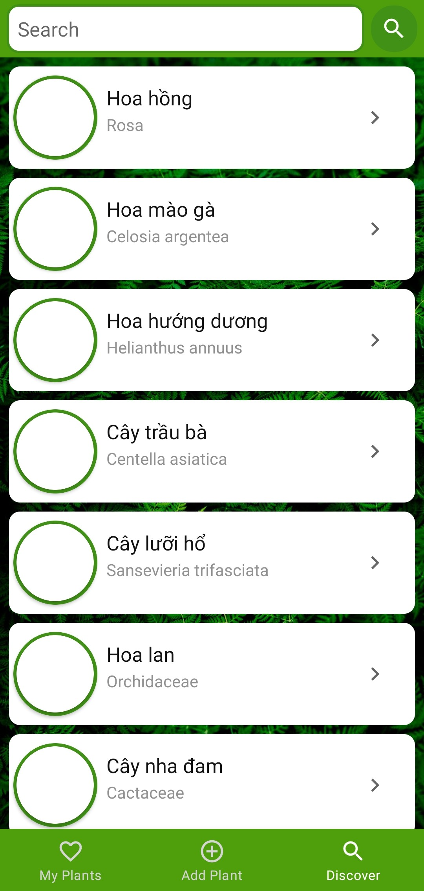
Giao diện
Khám phá các cây trồng khác
24

Slide 25
Chức năng
Khám Phá Các Cây Trồng Khác: Người dùng có thể khám phá các loại cây trồng khác thông qua trang khám phá.
25

Slide 26
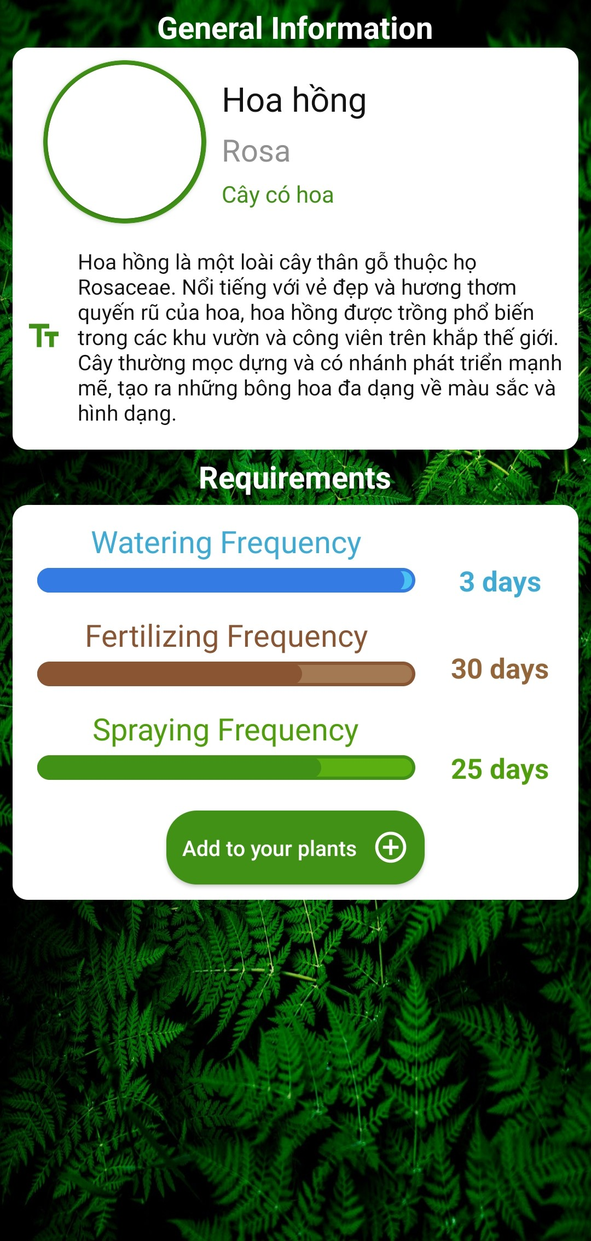
Giao diện
Xem thông tin của cây và các yêu cầu chăm sóc
26

Slide 27
Chức năng
Xem Thông Tin Chi Tiết: Cung cấp thông tin chi tiết về mỗi loại cây trồng bao gồm tên gọi, mô tả, hình ảnh và các hướng dẫn chăm sóc.
27

Slide 28
NỘI DUNG
Giới thiệu về đề tài
Giao diện và chức năng
Tổng kết
28

Slide 29
Ứng dụng "Ươm" là một công cụ hữu ích và tiện lợi cho những người yêu thích chăm sóc cây trồng.
Tổng kết
29

Slide 30
Với các chức năng đa dạng và tiện ích, "Ươm" không chỉ giúp người dùng quản lý cây trồng một cách hiệu quả mà còn mang lại trải nghiệm tuyệt vời trong việc khám phá và tìm hiểu về thế giới cây cảnh.
Tổng kết
30

Slide 31

31

